Slide 1


热 学 Calorifics
热 学是研究与热现象有关的物质运动规律的科学。
表示物体冷热程度的物理量是温度，把与温度有关的物理性质及状态的变化称为热现象。
热现象是物质中大量分子无规则运动的集体表现。
物体是由大量分子、原子组成的，这些微观粒子永不休止的、无规则的运动称为分子热运动。

Slide 2
热学的研究方法
1、宏观法 Macroscopic Method
最基本的实验规律 → 逻辑推理(运用数学)
——称为热力学 Thermodynamics
优点：具有高度的可靠性和普遍性。
缺点：知其然而不知其所以然，未揭示其微观
本质，一些宏观现象（如涨落）不能解释。
热力学第一定律确立了热和功相互转化的数量
关系，热力学第二定律告诉人们如何提高热机效率，热力学的两个基本定律都是从研究热和功的相互转化问题总结出来的，然而，热力学理论的应用远远地超出了这一问题的范围。

Slide 3
热学的研究方法
2、微观法 Microcosmic Method
物质的微观结构 + 统计方法 —— 称为统计物理学.
其初级理论称为气体动理论 Kinetic Theory of Gases
优点：揭示了热现象的微观本质.
缺点：可靠性、局限性问题，其结果不能与实际完全符合，只是接近于实际。
热工学、低温技术、热机、制冷机、化学、化工、冶金工业、合金相变、热处理工艺、设计原子核反应堆、半导体技术、生物、生命科学 ( “熵”与生命 )、社会科学 ( “熵” 与信息 ) ……

Slide 4

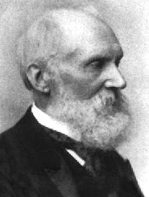
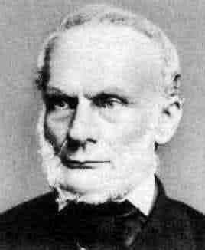

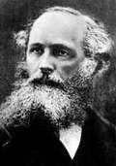
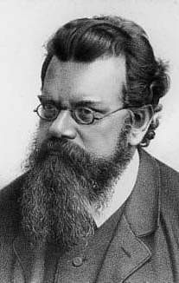
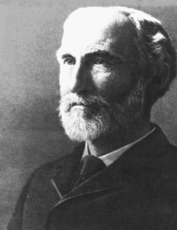


第十二章
气体动理论
Kinetic Theory of Gases
O
v

Slide 5

第十二章 气体动理论
Kinetic Theory of Gases
§12-1 平衡态 理想气体物态方程
§12-2 物质的微观模型 统计规律性
§12-3 理想气体的压强公式
§12-4 理想气体分子的平均平动动能与温度的关系
§12-5 能量均分定理 理想气体内能

Slide 6

§12-1 平衡态 理想气体物态方程
Equilibrium State and State Equation of Ideal Gas
一、热力学系统 Thermodynamic System
在热学中，把所研究的物体或物体组叫做热力学系统
热力学研究的对象，它包含极大量的分子、原子。
♠外界：热力学系统以外的物体。
♠ 根据能量与质量传递的不同
开放系统 孤立系统 封闭系统
热力学系统

Slide 7
§12-1 平衡态 理想气体物态方程
Equilibrium State and State Equation of Ideal Gas
一、热力学系统 Thermodynamic System
在热学中，把所研究的物体或物体组叫做热力学系统
热力学研究的对象，它包含极大量的分子、原子。
♠单个分子：
热无序、具有偶然性、遵循力学规律.
♠整体(大量分子): 服从统计规律

Slide 8
二、物态参量（状态参量） State Parameter
物态参量：描述系统状态的量.
确定一个热力学系统的平衡态所需使用的物态参量:
1) 力学参量: 如: 压强
使用这四类参量就可以完全确定一个热力学系统的状态
2) 几何参量: 如: 体积
3) 化学参量: 如: 摩尔数
4) 电磁参量: 如: 电场强度
温度
热力学参量:
对简单系统只用体积和压强这两个参量就可确定它的一个平衡态 .

Slide 9
物态参量分为宏观量与微观量
1、宏观量
从整体上描述系统的状态量，一般可以直接测量。
如: 压强 P、体积 V、温度 T 等。
2、微观量：描述系统内微观粒子的物理量。
如：分子的质量、 直径、速度、动量、能量等。
微观量与宏观量有一定的内在联系。
统计平均
微观量
宏观量
例如，气体的压强是大量分子撞击器壁的平均效果，
它与大量分子对器壁的冲力的平均值有关。

Slide 10
三、气体的物态参量(宏观量) State Parameter of Gas
质点
位矢, 速度, 加速度…
动量, 能量…
刚体
角速度, 角加速度…
角动量, 动能…
气体的物态参量
压强-P
体积-V
温度-T

Slide 11
三、气体的物态参量(宏观量) State Parameter of Gas
压强-P
压强是作用于容器壁的单位面积的正压力，
单位为Pa。
科研工作和自然界中
均需要和存在这些极
端的条件
超低压（超真空）和超高压的用途十分广泛
体积-V
气体的体积是指气体能够到达的空间，
单位为立方米。
气体的体积一般由所用的容器的体积来确定
温度-T
温度是指物体的冷热程度，单位为摄氏度或者开。

Slide 12
四、平衡态 Equilibrium State
1、平衡态：
在没有外界影响的条件下，系统各个部分的宏观性质长时间内不发生变化的状态。
2、热动平衡：
热力学中的平衡是一种热动平衡，系统的分子作永不停息的热运动，因为碰撞，每个分子的速度经常在变，但是系统的宏观量不随时间改变。宏观上表现为平衡态。
3、平衡态是一个理想化的概念，实际上不存在完全不受外界影响的系统，也就不存在宏观性质绝对不变化的系统。

Slide 13
五、平衡过程
1、过程：系统从一个状态变化到另一个状态, 其间所经历的过渡方式称为状态变化的过程 。
2、平衡过程：如果一过程所经历的所有状态都是平衡状态, 该过程称为平衡过程。
3、准静态过程：热力学系统从一个平衡态变化到另一个平衡态所经历的状态都可以近似当作平衡态，那么这种状态变化过程称为 准静态过程。
准静态过程是实际过程的理想化模型.
(无限缓慢)有理论意义,也有实际意义.

Slide 14
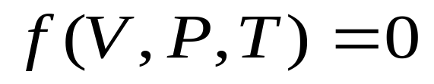
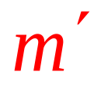
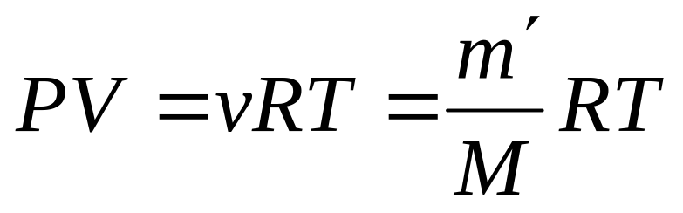
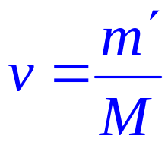
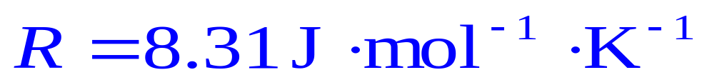
六、物态方程（状态方程）
1、物态方程：物态参量之间的函数关系。
气体的物态方程：
2、理想气体（化学纯）的物态方程 State Equation of Ideal Gas
一定量（化学纯）理想气体，质量为：
： 摩尔数; M : 摩尔质量
摩尔气体常量:

Slide 15
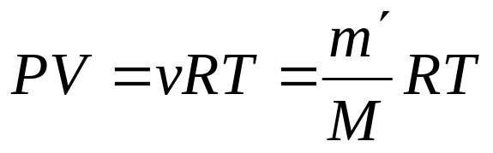

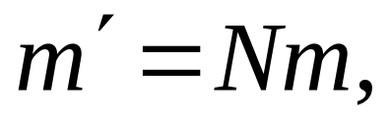
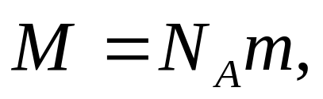
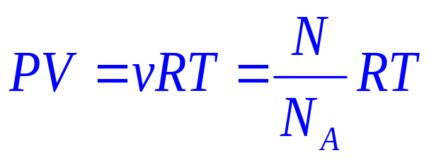
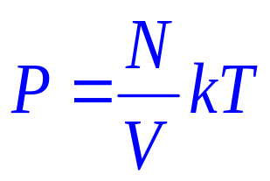
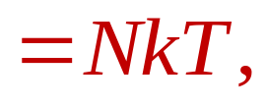

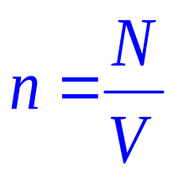
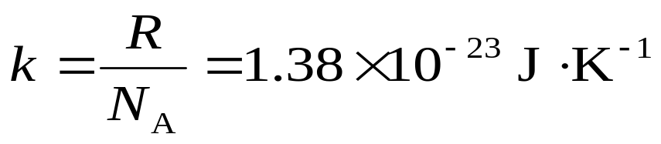
六、物态方程（状态方程）
一定量（化学纯）理想气体，质量为：
M : 摩尔质量
N个同种理想气体分子，每个气体分子质量为：
玻耳兹曼常量:
气体分子数密度:

Slide 16
七、理想气体准静态过程的图形表示
P
P
V
0
0
T
V
P-V 图上一个点 一个平衡态
一条有向曲线 准静态过程
0
T

Slide 17
八、热力学第零定律(热平衡定律)
如果物体A和物体B分别与物体C处于热平衡的状态，那么物体A和物体B之间也处于热平衡.
热平衡
热平衡
A
C
B
热平衡
A
B

Slide 18

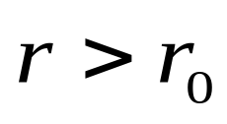
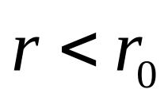
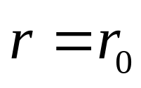
§12-2 物质的微观模型 统计规律性
一、分子运动的基本规律
1、宏观物体由大量分子（原子）组成;
2、组成物质的分子在永不停息地作无规则运动;
3、分子间存在相互作用力.
f
分子力表现为引力；
分子力表现为斥力；
分子力为零。
−
r
~
10
10
m
0
r_{o}
r
10⁻⁹ m
d 

Slide 19
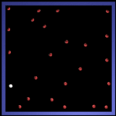
二、分子热运动的无序性及统计规律
热运动：大量实验事实表明分子都在作
永不停止的无规运动 .
1、气体分子热运动可以看作是在惯性支配下的
自由运动;
2、气体分子间的相互碰撞频繁;
3、气体分子热运动服从统计规律.
平衡态时:
1）分子向各方向运动机会相等；
2）分子数密度分布均匀；
3）分子速度在各方向分量各种平均值相等.

Slide 20

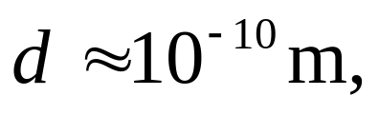
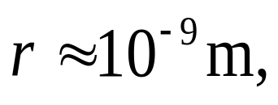
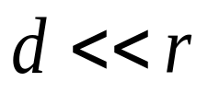
§12-3 理想气体的压强公式
一、理想气体的微观模型
1、分子可视为质点；
线度 间距
分子本身的线度比起分子间的间距小得多
而可忽略不计。
2、除碰撞的瞬间外，分子之间以及分子与容器壁
之间的相互作用力可忽略不计；
3、弹性质点（分子之间以及分子与容器壁之间的
碰撞都是弹性碰撞 ）；
4、分子的运动遵从经典力学的规律。

Slide 21
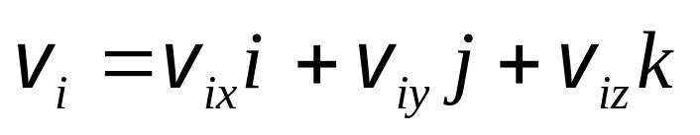
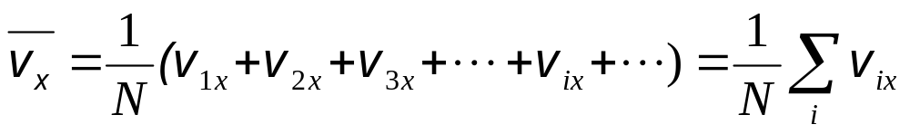

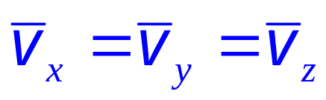
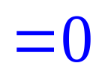
二、理想气体的热动平衡的统计规律（平衡态）
1、没有一个分子比其他分子占有优势；
2、分子均匀分布，任一位置单位体积内的分子数
不比其它位置占优势；
3、分子沿任一方向的运动不比沿其它方向的运动
占优势；分子速度在各个方向上的分量的各种
平均值都相等。
分子运动速度
各方向运动概率均等

Slide 22
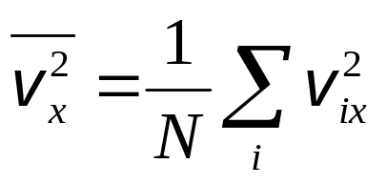
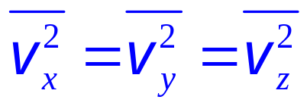
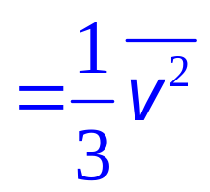
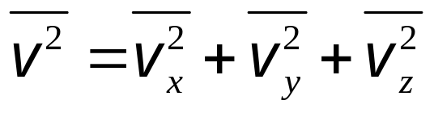
二、理想气体的热动平衡的统计规律（平衡态）
1、没有一个分子比其他分子占有优势；
2、分子均匀分布，任一位置单位体积内的分子数
不比其它位置占优势；
3、分子沿任一方向的运动不比沿其它方向的运动
占优势；分子速度在各个方向上的分量的各种
平均值都相等。
x 方向速度平方的平均值
各方向运动概率均等

Slide 23
三、理想气体压强公式
气体压强的微观机制：
压强是大量分子对容器壁发生碰撞，
从而对容器壁产生冲力的宏观效果。
理想气体的压强
气体分子在单位时间内施与器壁单位面积上的冲量。

Slide 24





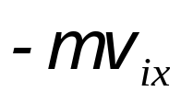







三、理想气体压强公式
设 边长分别为 x、y 及 z 的长方体中,
有 N 个全同的质量为 m 的气体分子，
计算 A₁ 壁面所受压强

Slide 25
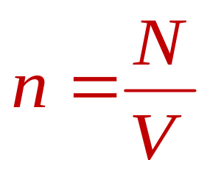

三、理想气体压强公式
设 边长分别为 x、y 及 z 的长方体中,
有 N 个全同的质量为 m 的气体分子，
计算 A₁ 壁面所受压强
分子数密度n：
单位体积内的分子个数
质量密度：

Slide 26
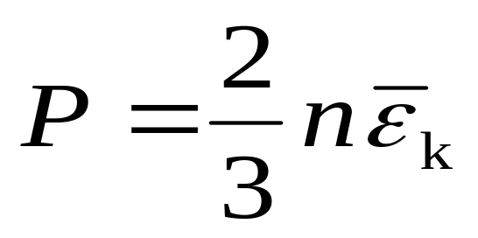

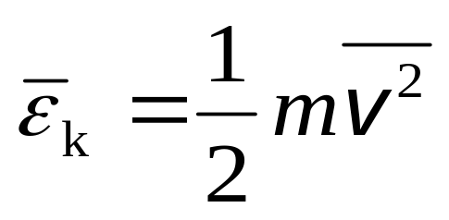

三、理想气体压强公式
理想气体压强公式：
统计关系式
宏观可测量量
微观量的统计平均值
分子平均平动动能：
分子数密度：

